Slide 1
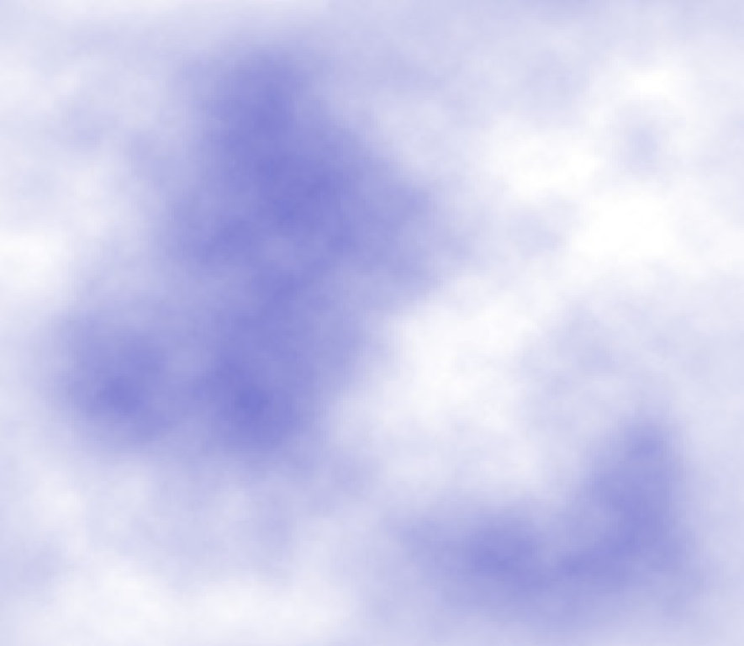
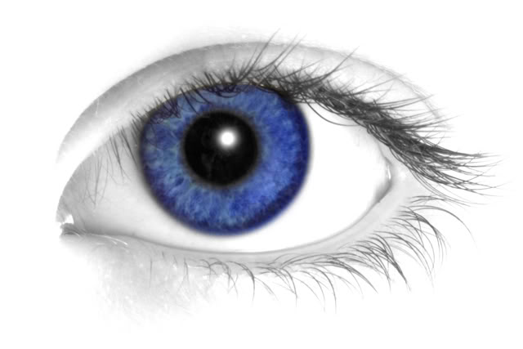
Тема: «Глаз и зрение.
Формирование изображения
на сетчатке».

Slide 2
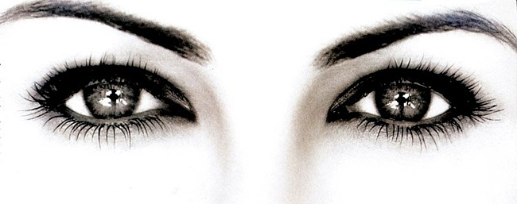
Значение зрения.
Уникальность зрения в том, что оно позволяет опознавать предмет, определять его местоположение в пространстве и прослеживать перемещение, оценивать окружающую обстановку.

Slide 3
Строение глаза.
Глаз состоит из:
глазного яблока;
- вспомогательного аппарата.

Slide 4
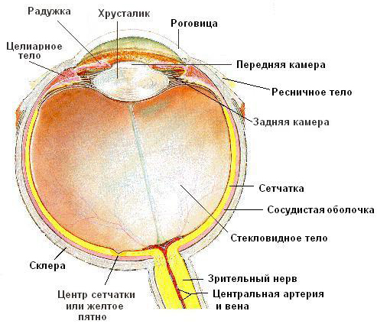

Slide 5
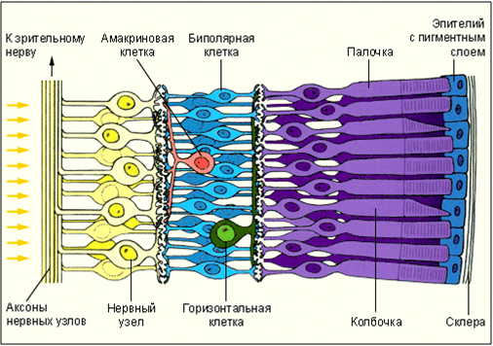
Строение сетчатки.

Slide 6
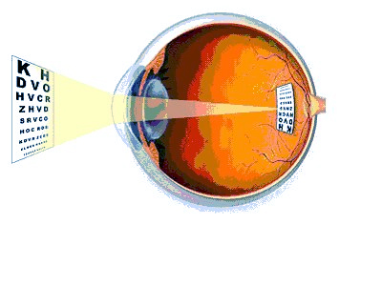
Оптическая система глаза.
Роговица, передняя и задняя камеры, зрачок, хрусталик, стекловидное тело вместе образуют оптическую систему глаза, через которую проходит свет, прежде чем попадает на сетчатку.
Последовательность прохождения лучей через прозрачную среду глаза такова:
луч света → роговица → передняя камера глаза → зрачок → задняя камера глаза → хрусталик → стекловидное тело → сетчатка.

Slide 7
Вспомогательный аппарат.
Вспомогательный аппарат состоит из защитных образований, слезного и двигательного аппарата. Защитные образования — брови, веки и ресницы.
Брови предохраняют глаз от пота, стекающего со лба. Веки — подвижные кожные складки. Находящиеся на их краях ресницы защищают глаза от пыли, снега, дождя, яркого света.

Slide 8
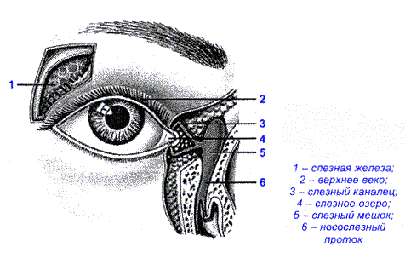
Слезный аппарат.

Slide 9
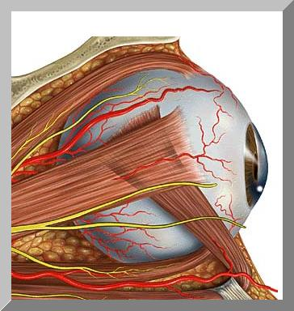
Двигательный аппарат.

Slide 10
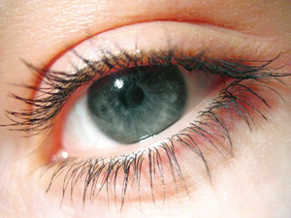
Домашнее задание.
Выучить §20, заполнить таблицу.

